Slide 1
Использование интерактивной доски на уроках математики в старших классах
«Обучение – это ремесло, использующее бесчисленное количество маленьких трюков»
Д. Пойа.

Slide 2

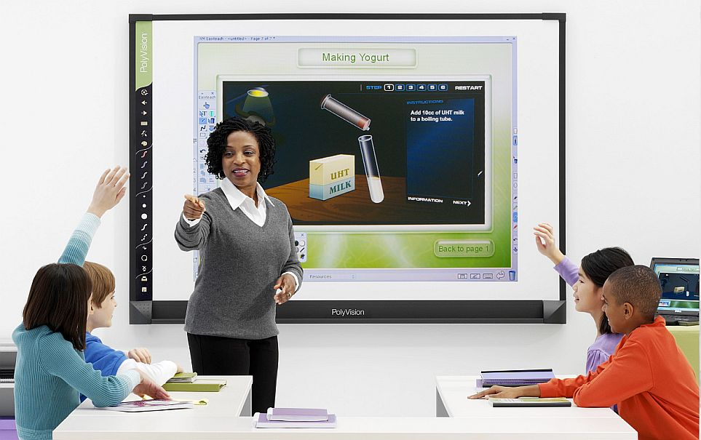
Современный учитель в своей профессиональной образовательной деятельности использует различные средства обучения. Среди технических новинок, приходящих сегодня в школу, особое место занимают интерактивные доски – комплекс оборудования, позволяющий педагогу сделать процесс обучения ярким, наглядным, динамичным, варьировать частные решения с опорой на имеющиеся готовые «шаблоны»

Slide 3
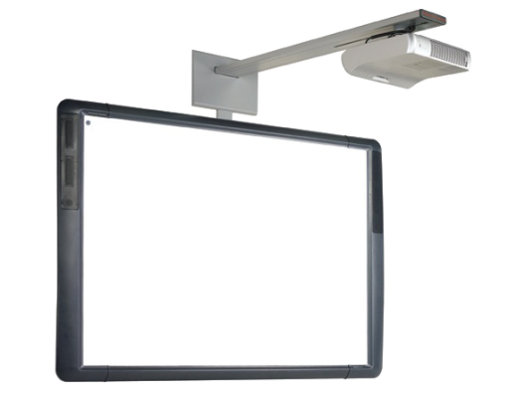
Интерактивная доска
Интерактивная доска (Interactive whiteboard), представляет собой большой сенсорный экран, работающий как часть системы, в которую также входят компьютер и проектор. С помощью проектора изображение рабочего стола компьютера проецируется на поверхность интерактивной доски. В этом случае доска выступает как экран. С проецируемым на доску изображением можно работать, вносить изменения и пометки. Все изменения записываются в соответствующие файлы на компьютере, могут быть сохранены и в дальнейшем отредактированы или переписаны на съемные носители. В этом случае, электронная доска работает в качестве устройства ввода информации.

Slide 4
Примеры использования интерактивной доски на уроках математики.
Интерактивная доска может выступать в роли:
1. Экрана для демонстрации презентаций, слайд-шоу и электронных дисков;
2. Электронного пособия, с применением коллекции клипов из галереи изображений программного обеспечения интерактивной доски;
3. Традиционной доски, по принципу «пишем- стираем»;
4. Технической основы для создания собственных интерактивных уроков с помощью базового программного обеспечения доски и стандартных программ: Excel, Word, Power Point;
5. Методической копилки, для созданных и сохраненных файлов по различным темам курса математики.

Slide 5
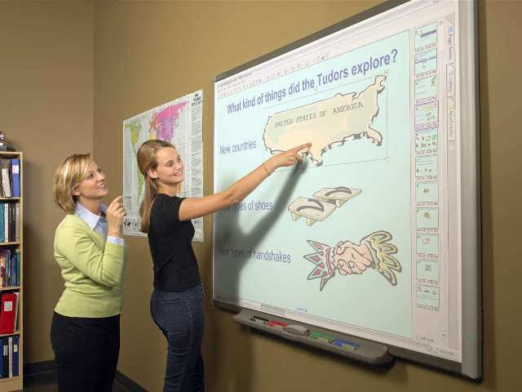
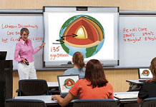
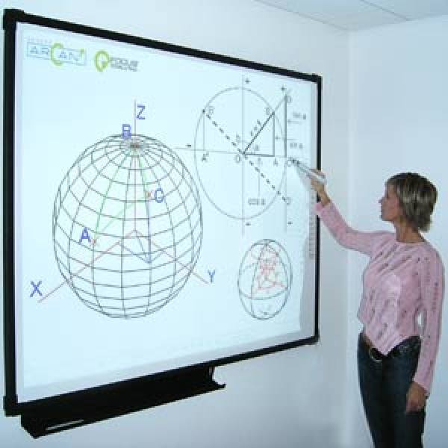
Интерактивную доску можно применять на всех этапах урока: при объяснении и закреплении нового материала, повторении и проверке его усвоения, проверке домашнего задания и контроле.

Slide 6
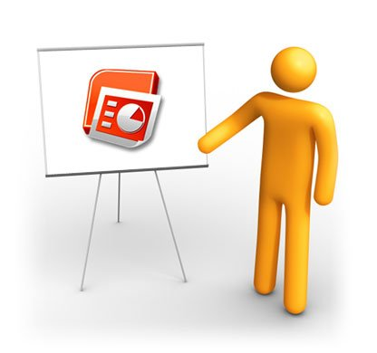

При изучении новой темы можно использовать презентации, видеоматериалы, фотографии.

Slide 7
Для устной работы можно заранее заготовить чертежи, а уже непосредственно на уроке использовать их, то есть выполнять решение задач по готовым чертежам. Программное обеспечение интерактивной доски дает возможность рисовать самим или использовать готовые фигуры, создавать схемы, таблицы. Очень удобно использовать интерактивную доску при построении всевозможных сечений. Так как она дает возможность рассмотреть чертеж со всех сторон, увидеть геометрическое тело «в разрезе».

Slide 8
В современном мире, когда информация стала неотъемлемой чертой мировой экономики, образование продолжает оставаться основой личного и профессионального успеха любого человека. Требования, предъявляемые к образованию в 21 веке, изменились: помимо базовых знаний и постоянного овладения новыми навыками работник должен уметь продуктивно использовать информационные ресурсы. Сегодня от него требуется умение творчески мыслить, принимать решения и учиться на протяжении всей жизни.

